Slide 1

MODDY
More than just a box.
Pack-a-Punch Team

Slide 2
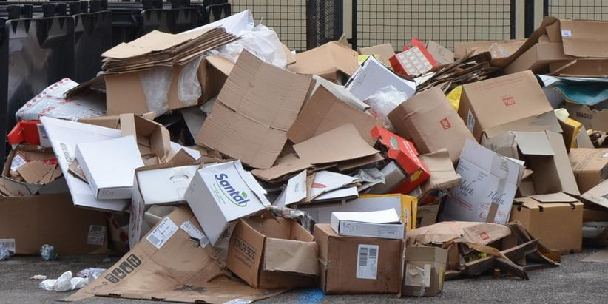

Problema
Che fine fanno le scatole una volta utilizzate?

Slide 3
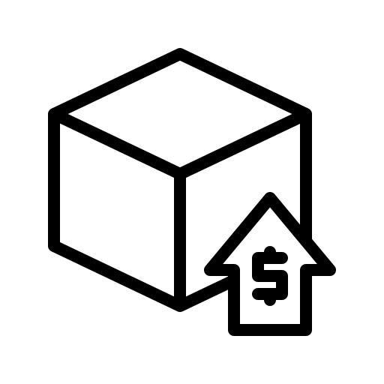
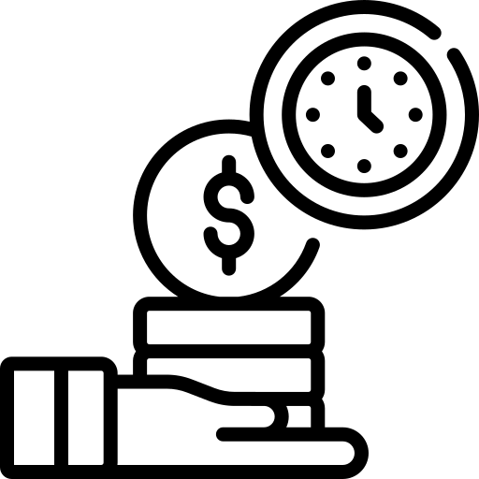

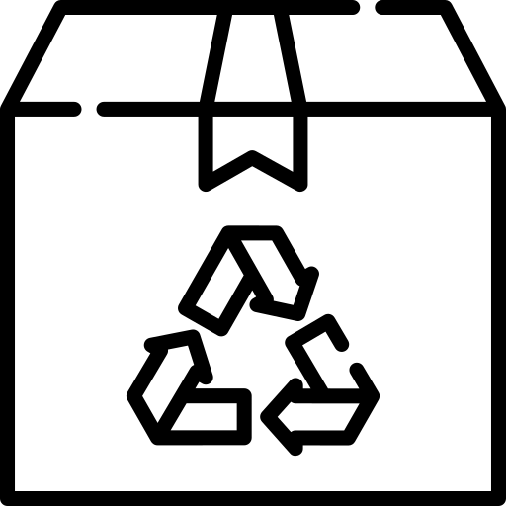
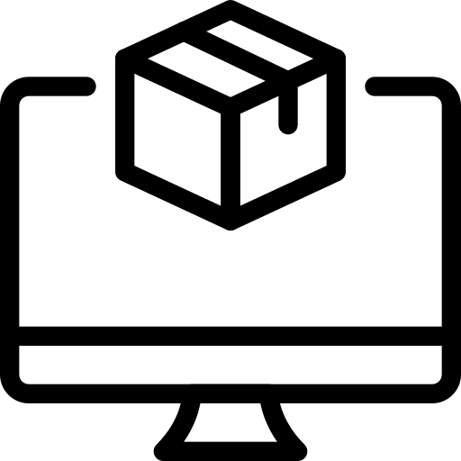

Soluzione
Costi elevati
Risparmio
Rifiuto
Riuso
Monitoraggio
RFID

Slide 4







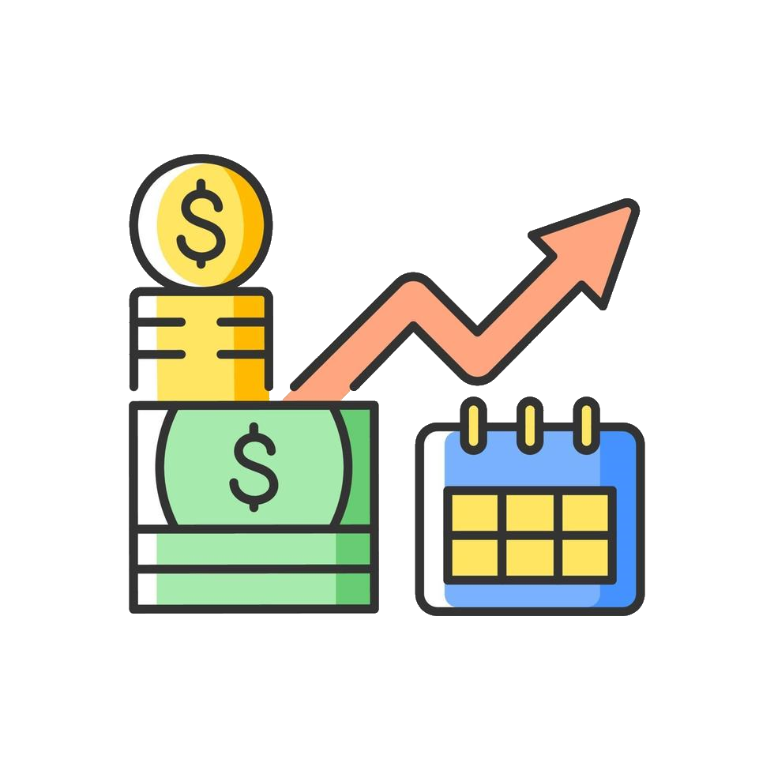

Target
ONG
Volontariato
ONLUS
Investitori

Slide 5
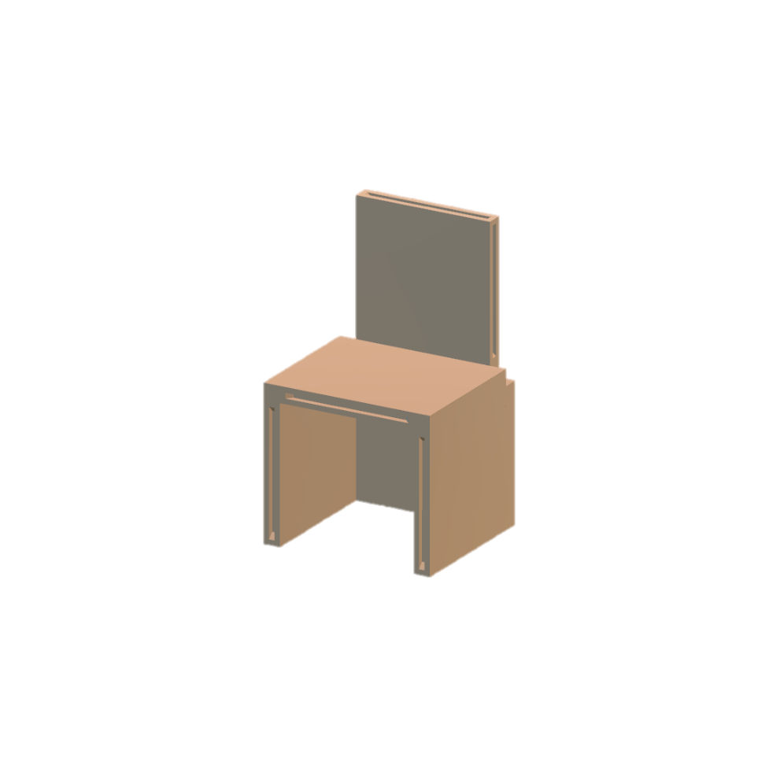
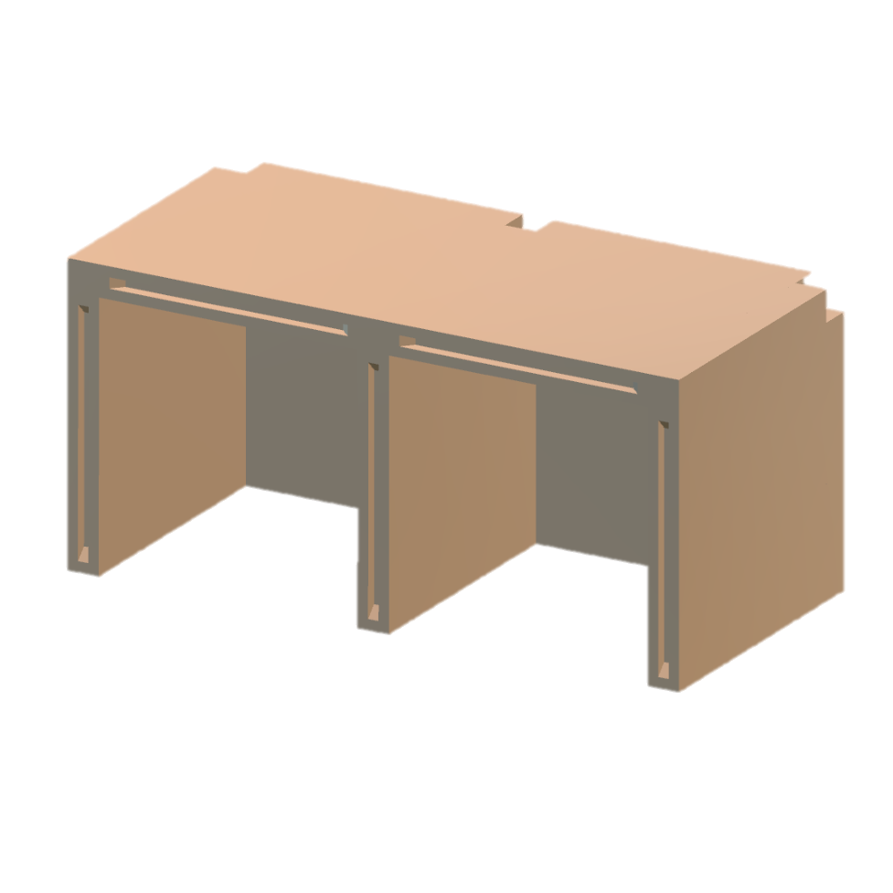
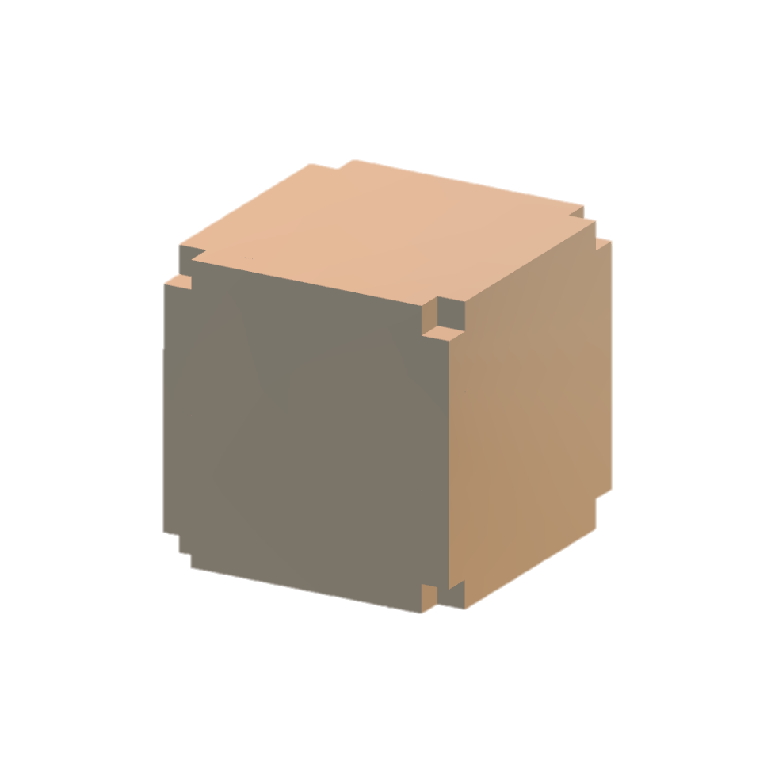
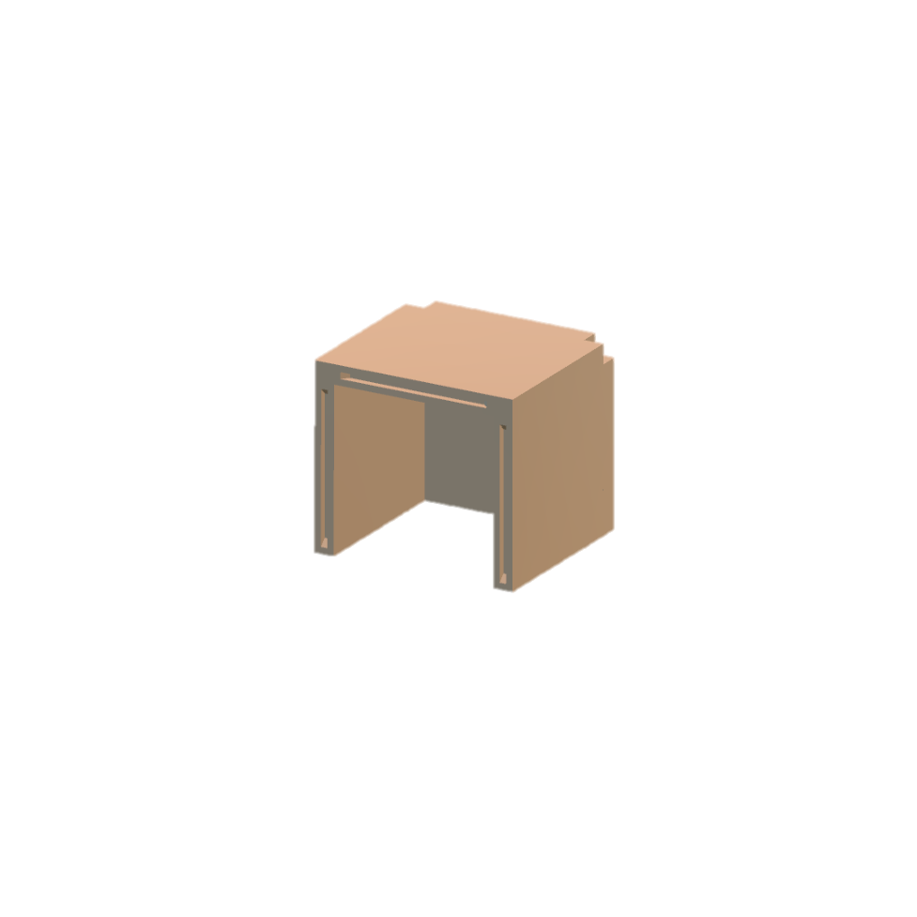
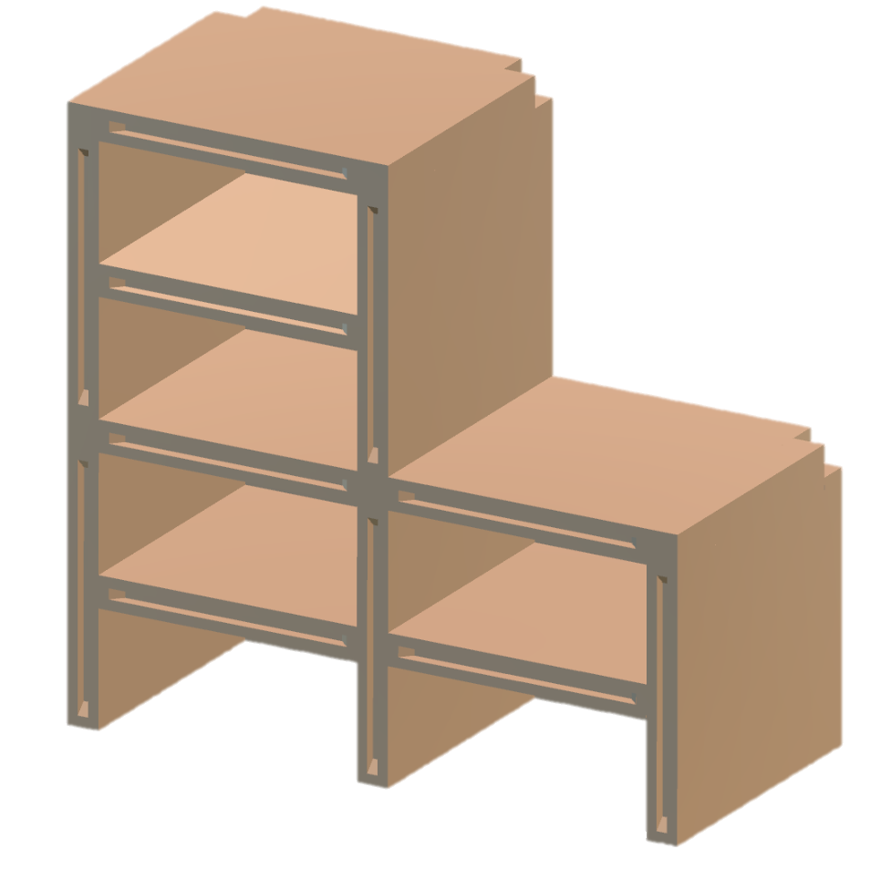
Prodotto
Arrivo a destinazione
Apertura e rimozione del contenuto
Separazione dei componenti
Ricomposizione dei moduli

Slide 6
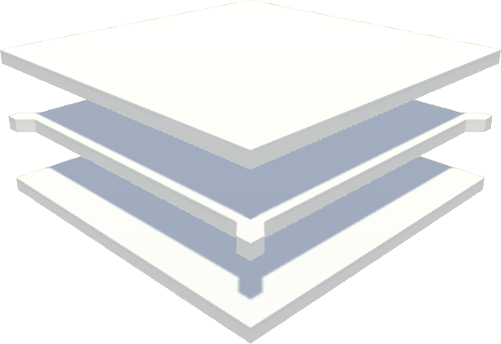
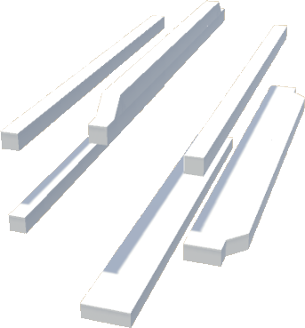
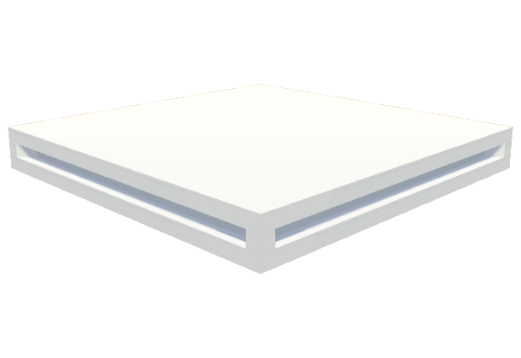
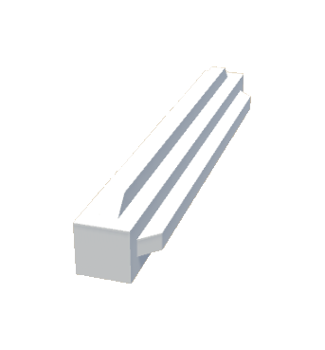
Prototipo: Modello
Pannello
Connettore a 2

Slide 7
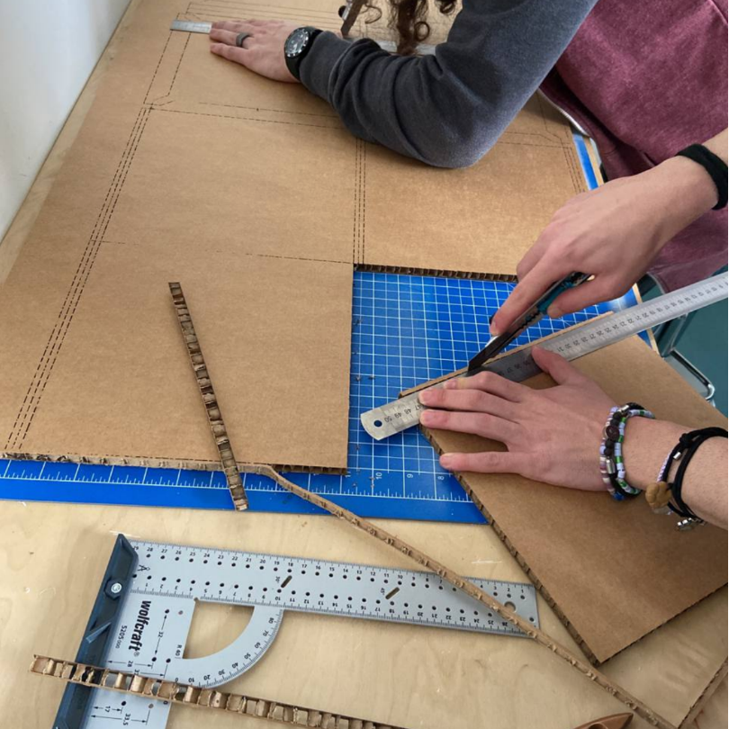
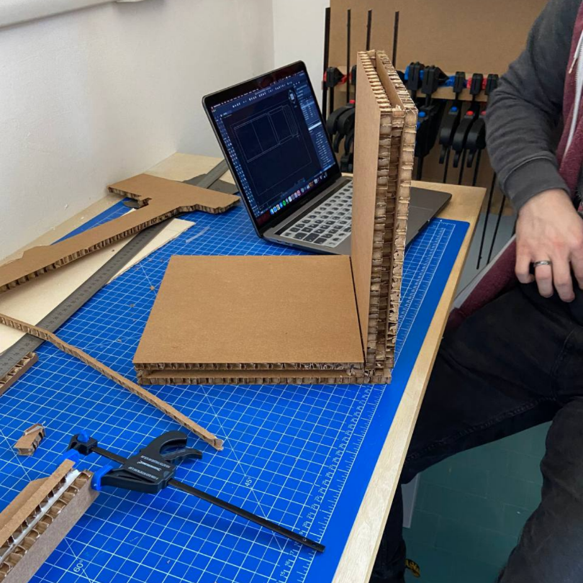
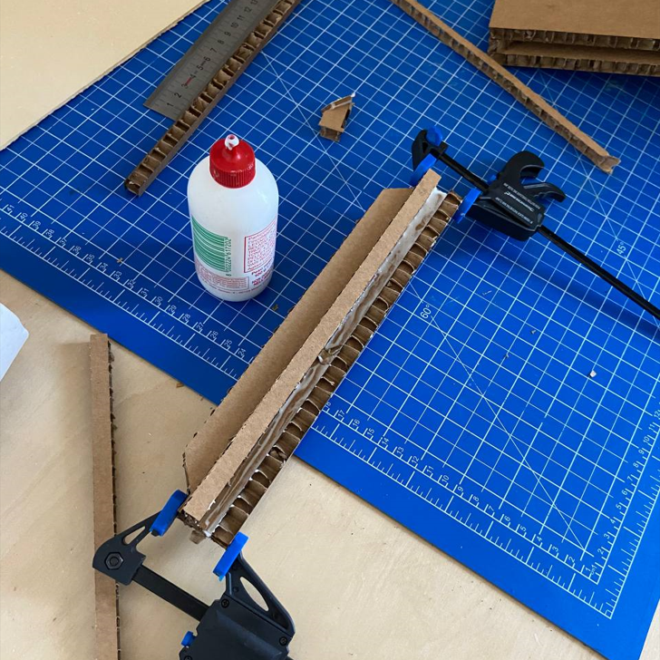
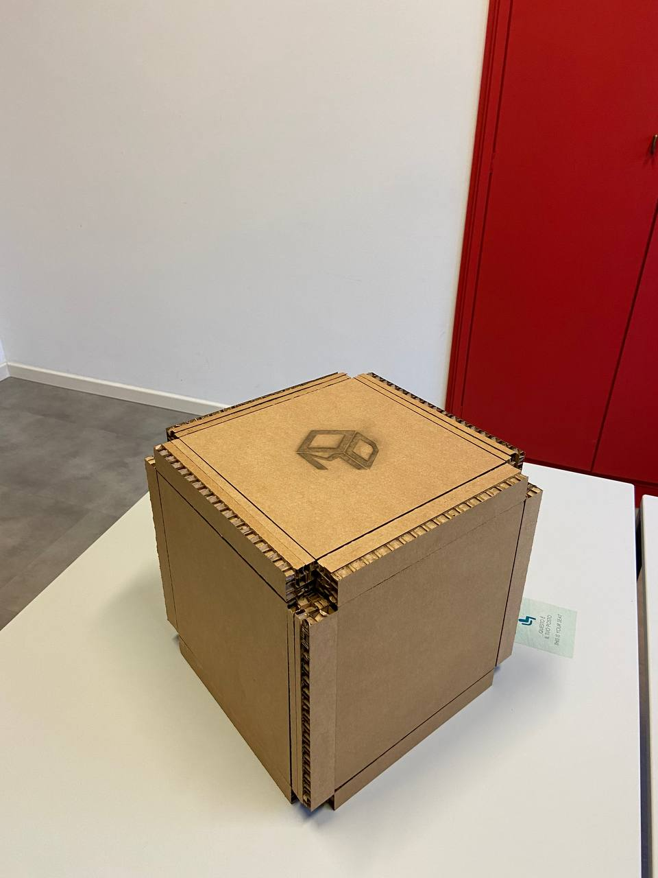
Prototipo: Realizzazione

Slide 8
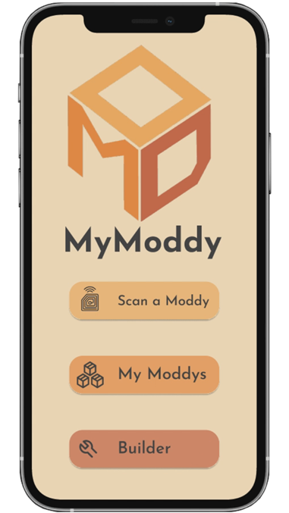
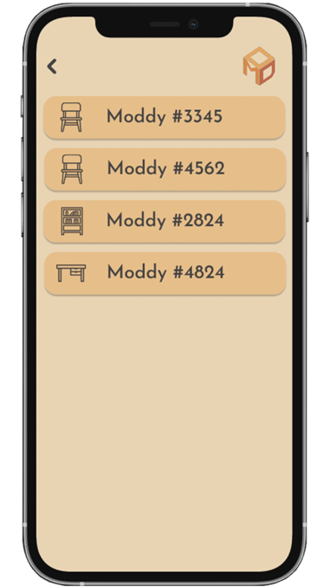
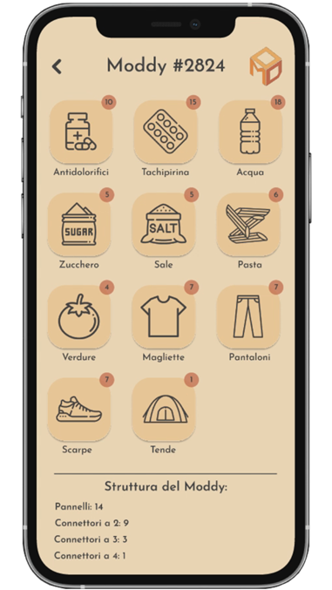
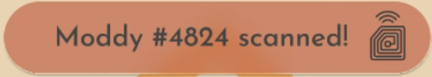

App MyModdy
Visualizzazione del contenuto
Scan del tag RFID

Slide 9








MyModdy: Builder
IA: generazione possibili scatole
Personalizzazione dell’oggetto da produrre
Generazione tutorial assemblaggio
App Desktop, Web e Mobile (iOS e Android)

Slide 10
Sviluppi Futuri
Più mercati
Sito web, applicazione e AR
Trattamenti per specifiche resistenze

Slide 11
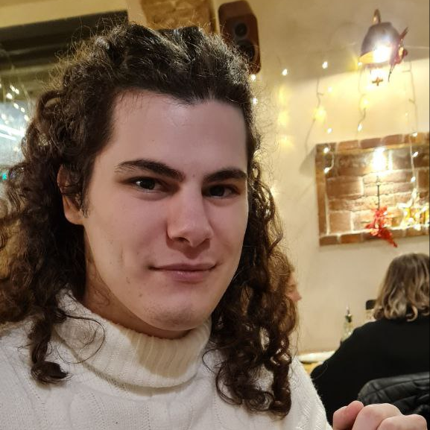




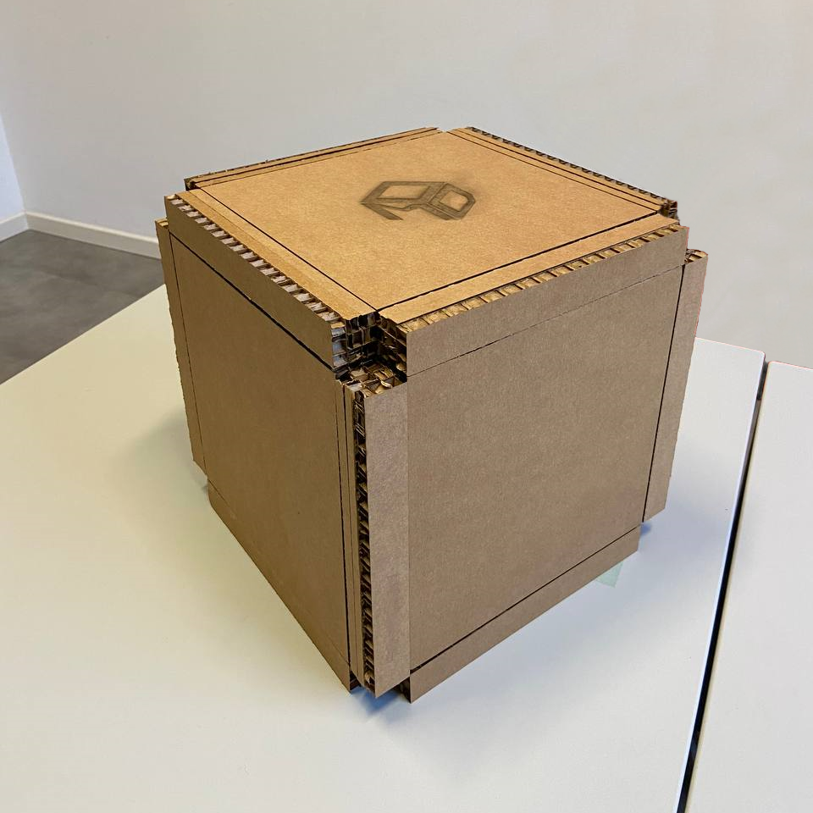
Team
Alex Gianelli
Michele Righi
Federico Andrucci
Lorenzo Righi
Karina Chichifoi
Moddy

Slide 12
MODDY
More than just a box.
Pack-a-Punch Team

Slide 13
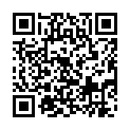
https://linktr.ee/mymoddy
MODDY
More than just a box.
Pack-a-Punch Team

Slide 14
Sviluppi Futuri
Più mercati
Sito web, applicazione e AR
Trattamenti per specifiche resistenze

Slide 15
QR Code
QR Code
MODDY
More than just a box.
Pack-a-Punch Team

